Slide 1
Sep
Oct
Nov
Dec
Jan
Feb
Mar
Apr
May
Jun
Jul
Aug
Nghe – viết
A
CÁNH RỪNG
TRONG NẮNG
B
C
D
E
F

Slide 2
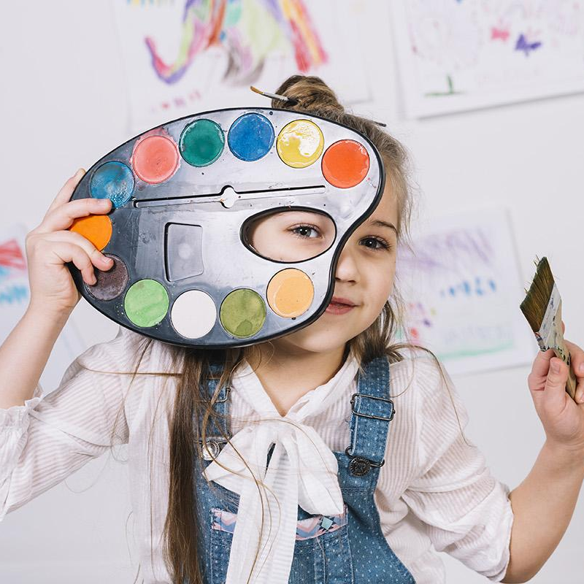
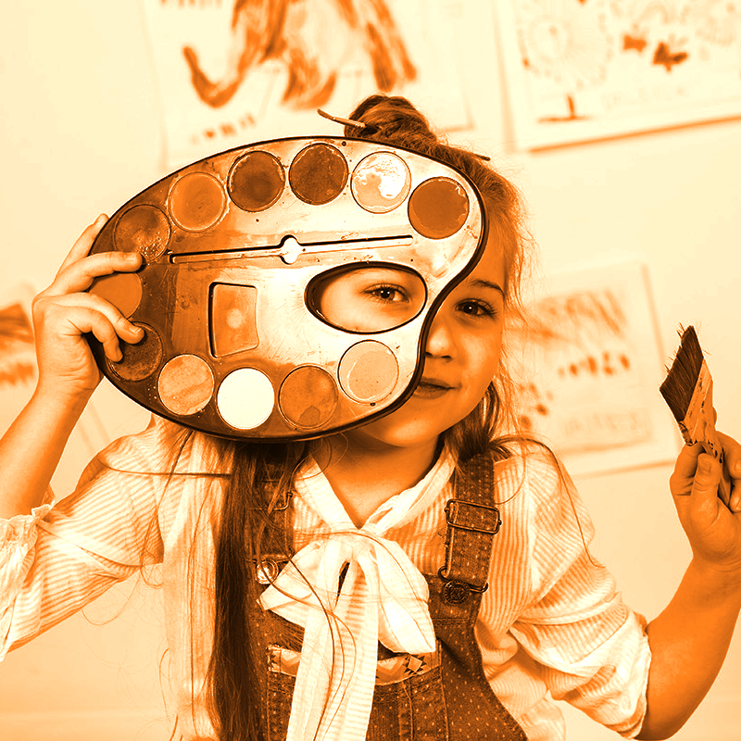
Sep
Oct
Nov
Dec
Jan
Feb
Mar
Apr
May
Jun
Jul
Aug
A
01
B
Here you can describe your interests and hobbies.
Also, you can replace the image on the screen with your own
C
Tìm hiểu bài
D
E
Your email or your phone
F

Slide 3
Sep
Oct
Nov
Dec
Jan
Feb
Mar
Apr
May
Jun
Jul
Aug
Cánh rừng trong nắng
A
Khi nắng đã nhạt màu trên những vòm cây, chúng tôi ra về trong tiếc nuối. Trên đường, ông kể về những cánh rừng thuở xưa. Biết bao cảnh sắc như hiện ra trước mắt chúng tôi: bầy vượn tinh nghịch đánh đu trên cành cao, đàn hươu nai xinh đẹp và hiền lành rủ nhau ra suối, những vạt cỏ đẫm sương long lanh trong nắng.
B
C
D
E
F

Slide 4
Sep
Sep
Oct
Nov
Dec
Jan
Feb
Mar
Apr
May
Jun
Jul
Aug
A
Ông đã kể cho các bạn nhỏ về những cánh rừng thuở xưa lúc trên đường về.
B
Trên đường về, ông đã kể cho các bạn nhỏ những gì?
C
D
E
F

Slide 5
Đoạn văn kể về một buổi trưa được ông đưa vào thăm rừng Trường Sơn của hai bạn nhỏ. Cảnh vật hiện ra rất đỗi bình yên.

Slide 6
Sep
Sep
Oct
Nov
Dec
Jan
Feb
Mar
Apr
May
Jun
Jul
Aug
A
B
02
C
D
Luyện viết
từ khó
E
F

Slide 7
Sep
Oct
Nov
Dec
Jan
Feb
Mar
Apr
May
Jun
Jul
Aug
Cánh rừng trong nắng
A
B
Khi nắng đã nhạt màu trên những vòm cây, chúng tôi ra về trong tiếc nuối. Trên đường, ông kể về những cánh rừng thuở xưa. Biết bao cảnh sắc như hiện ra trước mắt chúng tôi: bầy vượn tinh nghịch đánh đu trên cành cao, đàn hươu nai xinh đẹp và hiền lành rủ nhau ra suối, những vạt cỏ đẫm sương long lanh trong nắng.
C
D
E
F

Slide 8
Sep
Sep
Oct
Nov
Dec
Jan
Feb
Mar
Apr
May
Jun
Jul
Aug
A
03
B
C
D
Nghe-viết
chính tả
E
F

Slide 9
Sep
Oct
Nov
Dec
Jan
Feb
Mar
Apr
May
Jun
Jul
Aug
Cánh rừng trong nắng
A
B
Khi nắng đã nhạt màu trên những vòm cây, chúng tôi ra về trong tiếc nuối. Trên đường, ông kể về những cánh rừng thuở xưa. Biết bao cảnh sắc như hiện ra trước mắt chúng tôi: bầy vượn tinh nghịch đánh đu trên cành cao, đàn hươu nai xinh đẹp và hiền lành rủ nhau ra suối, những vạt cỏ đẫm sương long lanh trong nắng.
C
D
E
F

Slide 10
Sep
Sep
Oct
Nov
Dec
Jan
Feb
Mar
Apr
May
Jun
Jul
Aug
A
04
B
C
Bài tập
chính tả
D
E
F

Slide 11
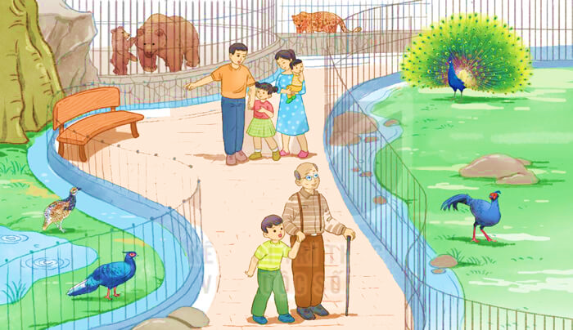
Nhìn tranh, tìm và viết tên sự vật có tiếng
bắt đầu bằng g hoặc gh
Gấu
Báo gấm
Ghếđá
Chim cu gáy
Gà gô
Gậy

Slide 12
Tìm thêm các từ ngữ có tiếng bắt đầu bằng g hoặc gh
Sep
Sep
Oct
Nov
Dec
Jan
Feb
Mar
Apr
May
Jun
Jul
Aug
A
Con gà
Bàn gỗ
B
Bạn gái
Gấp giấy
Ghê sợ
C
D
Ghi bài
Con ghẹ
E
Ghép hình
F

Slide 13
Sep
Oct
Nov
Dec
Jan
Feb
Mar
Apr
May
Jun
Jul
Aug
Dặn dò
A
B
Làm bài vào vở Tiếng Việt
C
D
E
Chuẩn bị bài tiếp theo
F

Slide 14
Chúc em
học tốt

